Slide 1
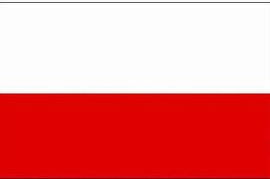
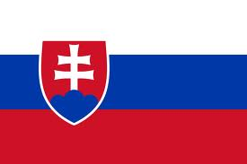
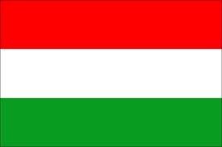
Geografická charakteristika států střední Evropy Polsko, Slovensko, Maďarsko

Slide 2
Polsko
Hlavní město: Varšava
Počet obyvatel: 38 625 000, hustota zalidnění: 123,5 osob/km²
Rozloha: 312 685 km²
Úřední jazyk: polština
Náboženství: katolíci (95%)
Národnostní složení: Poláci (98%), Němci, Ukrajinci
Měna: zlotý
Slovensko
Hlavní město: Bratislava
Rozloha: 49 000 km²
Počet obyvatel: 5.4 milionu
Měna: euro
Gramotnost: 99 %
Národnostní složení: Slováci 86 %, Maďaři 11 %, Romové 2 %
Rok vstupu do EU: 2004
Politický systém: republika
Úřední jazyk: slovenština
Maďarsko
Hlavní město : Budapest (Budapešť)
Rozloha -93 033 km²
Počet obyvatel : 10 022 000 Hustota zalidnění : 108 obyv./km2
Měna : forint
Úřední jazyk: maďarština

Slide 3
Podnebí
Polsko - je na přechodu mezi mírným oceánským na západě a kontinentálním na východě.
- Z – léta chladnější a zimy mírnější a deštivé – vliv moře
- V – vnitrozemské klima – léta horká a deštivá, zimy suché a mrazivé
- Srážky: cca 500-700 mm, na jihu více (až 1500 mm)
Slovenko - má klima více kontinentální než Polsko (vetší vzdálenost od moře).
- Podnebí je značně ovlivněno členitostí reliéfu
- Srážky – 500 – 2000 mm – nejnižší – Podunajská nížina, nejvyšší – Tatry
Maďarsko – nízké srážky jsou důsledkem stepního a lesostepního rázu krajiny (kácení lesů
=>vnik puszt)
- Maďarské podnebí je kontinentální s chladnými zimami a horkými léty.
- srážky – 500 – 700 mm

Slide 4
Povrch
Polsko - od severu k jihu rozlišujeme následující geografická pásma:
Pobřežní pásmo – Pobaltská nížina s lagunovými jezery (téměř zcela uzavřené písečnými kosami – např. Helská a Viselská), Gdaňský záliv
Pomořanská jezerní plošina - SZ, Mazurská jezerní plošina – SV, Velkopolská jezerní plošina – Z, v této oblasti se vyskytuje mnoho jezer ledovcového původu. Nejméně úrodné oblasti – písčité půdy
Velkopolská nížina – Z, Slezská nížina – JZ, Mazovská nížina Z – zaujímají 1/3 povrchu a jsou zemědělsky využívané – úrodné sprašové půdy, rozsáhlá říční údolí vytvořená pevninským ledovcem
Lublinská pahorkatina – V, Malopolská vrchovina – střední (vápencová Krakovsko-Čenstochovská vrchovina)
část Karpat na hranicích se Slovenskem, na hranici s ČR polská část České vysočiny
Slovensko
- přes 50% území je tvořeno hornatinami
- pohoří patří ke Karpatské soustavě, vznik alpskohimalájským vrásněním(3H).
- Karpaty tvoří oblouk od Bratislavy (Malé Karpaty) podél hranic s ČR (Bílé Karpaty, Javorníky), až k hranicím s Ukrajinou.
-další slovenská pohoří jsou Vysoké tatry, Nízké Tatry, Slovenské rudohoří.
- nachází se zde největší krasové území ve střední Evropě – Slovenský kras
- Podunajská nížina – Z, Východoslovenská nížina – V
Maďarsko
- většinu území tvoří nížiny Panonské pánve – Velká Uherská a Malá Uherská nížina – od sebe oddělené Zadunajským středohořím
- S – Severomaďarské středohoří – náleží ke Karpatům - vápencové a vulkanické vrchy – nejvýznamnější je pohoří Mátra – s nejvyšší horou Maďarska Kérkes (1015mn.m)
- J - pohoří Mecsek
- V – Velká uherská nížina – rozdělena na dvě části řekou Tiszou
- Z – Zadunají – na západ od Dunaje – Bakoňský les
-SZ - Malá uherská nížina – sahá až k Dunaji na severu

Slide 5
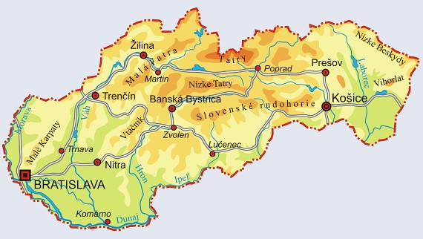
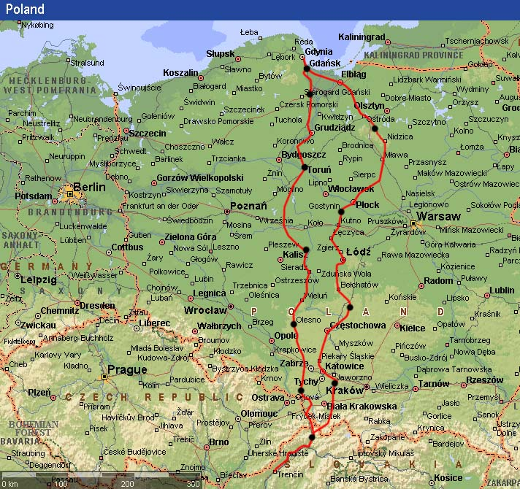
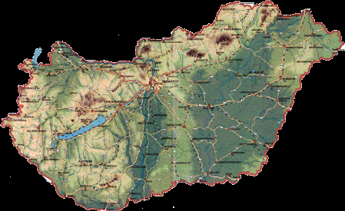

Slide 6
Vodstvo
Polsko - řeky Wisla (ústí do Gdaňské zátoky) a Odra, Warta (ústí do Štětinského zálivu)
- Odra a Wisla spojené Bydhošťským průplavem
- S – jezera – Snirdwy, Zegrzyňskie, Miedwie (pozůstatek po pevninském ledovci)
Slovensko - řeky – Dunaj, Váh, Hron, Ipeľ, Nitra
- povodí Tisy – V – bohaté na minerální prameny.
- většina řek se vlévá do Černého moře
- vodní nádrže – Liptovská Mara, Orava, Zemplínská Šírava, Gabčíkovo
Maďarsko – Dunaj, Tisza
- Jezera: Blatenské (Balaton) – mělké, rekreační účel, tektonický původ
Neziderské – pouze část, většina v Rakousku
- množství termálních pramenů

Slide 7
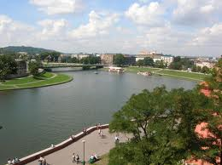
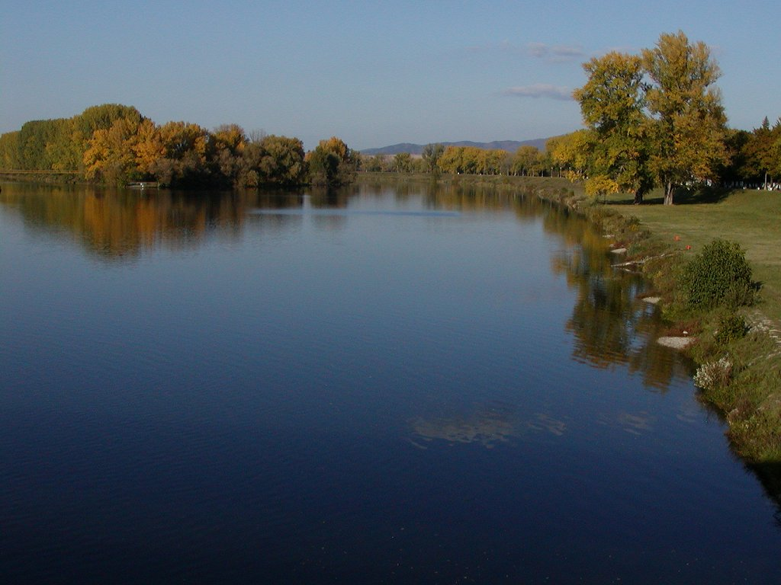
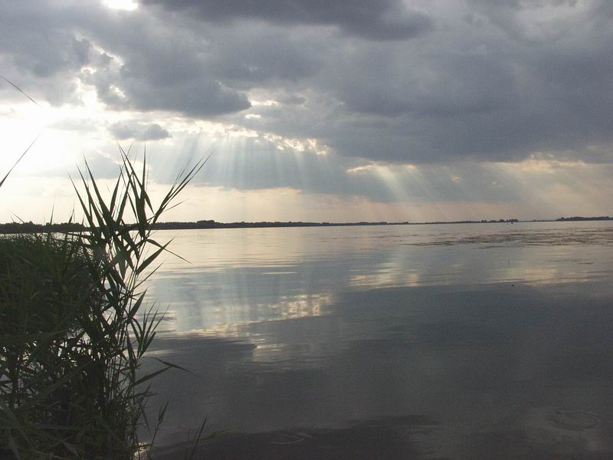

Slide 8
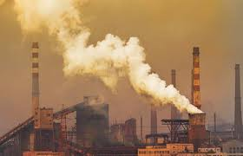
Hospodářství
Polsko - méně rozvinuté než v ČR. V době vzniku Polska byla východní část zaostalá (dříve
náležela k Rusku). Také oslabení po druhé světové válce.
- za socialismu částečně přetrvalo soukromé hospodaření.
- roku 1989 začal složitý přechod na tržní ekonomiku. Dnes jsou nejvyspělejšími
oblastmi jih a střed, východ spolu s jezerními plošinami na severu je stále nejméně
rozvinutý.
- orná půda tvoří přibližně 50% území. Cca 30% pracujících pracuje v zemědělství!
-stále systém zemědělských družstev, ovšem v soukromém vlastnictví
- připojením k EU nastala nutnost zvýšit produkci a kvalitu produktů, dnes růst ekonomiky
Slovensko - zkomplikovaní situace po rozdělení Československa
- nejdůležitějším odvětvím průmyslu je hutnictví železa v důsledku poválečné
industrializace
- po r. 1945 – zaměření na zemědělství, pozdějí industrializace – snaha dohnat ČR
– orientace na těžký průmysl
- po r. 1993 – privatizace, přeorientování se na spotřební průmysl
- dnes – vysoká nezaměstnanost v důsledku útlumu těžkého a zbrojního průmyslu
Maďarsko - jisté reformy proběhly již za komunismu, lepší podmínky trhu, nejvíce
zahraničních investic
-průmyslově zemědělská země, zaměřující se na materiálově méně náročné
zpracovatelské obory

Slide 9
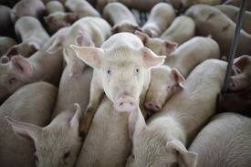
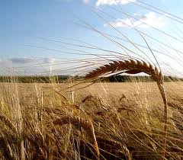
Zemědělství
Polsko – rozvinuté, ale málo mechanizované
- mezi hlavní plodiny patří brambory(2.místo na světě), obilniny (pšenice a žito) a
cukrová řepa, dále chmel, řepka, len
- významný je rybolov a produkce medu, chov prasat a skotu
Slovensko - hornatý povrch neumožňuje rozvoj zemědělství, hodně pastvin
- orná půda – 1/3 území, hlavně na jihu (Podunajská a Východoslovenská nížina)
- v zemědělství zaměstnáno 11% pracujících
- pšenice, ječmen, kukuřice, cukrová řepa, brambory, zelenina – zelí, rajčata,
papriky, vína, ovoce, tabák
- chov prasat, skotu, ovcí
Maďarsko - úrodná Panonská pánev (černozemní půdy),
- 60% území orná půda, ideální podmínky 12,5% pracujících v zemědělství
- významný export potravin
- pšenice, kukuřice, cukrová řepa, brambory, slunečnice, zelenina(rajčata, hrách,
paprika), ovoce(jablka, meruňky), víno,
- intenzívní živočišná výroba – dostatek krmiva – prasata, skot a ovce

Slide 10
Průmysl a nerostné suroviny - Polsko
- velké zásoby nerostných surovin
- těžba černého uhlí v Hornoslezské pánvi (4. místo na světě), vývoz dřeva.
- měď – Legnica, síra – JV, zinek, olovo, sůl
- ropa a zemní plyn(největší rafinérie – Płock) – nutnost dovozu
- energetika – převážně tepelné elektrárny (Belchatów)
- strojírenský průmysl – dopravní prostředky – Varšava, Bielsko-Biala, Tychy
- tři oblasti: Jih – Vratislav – tzv. Černé Slezsko – 40% průmyslové výroby
- hutnictví, těžké strojírenství, chemický a těžební průmysl
- Krakov, Katovice, Vratislav
Střed – nížiny – zemědělství, spotřební průmysl – textilní(Łódź), chemický p.
Sever – rekreace – mnoho možností, ale nevyužité
- námořní doprava – mezinárodní význam – Gdaňsk, Kdyně, Štětín

Slide 11
Průmysl a nerostné suroviny - Slovensko
- nedostatek paliv – pouze nekvalitní hnědé uhlí a lignit, nutnost dovozu ropy, zemního plynu
- energetika – nedostatečná produkce
- 50% výroby elektřiny – jaderná elektrárna Jaslovské Bohunice
- vodní, tepelné
NS – nedostatek
- těžba dřeva – dřevozpracující průmysl – střední Slovensko
- těžba železné rudy, mědi, magnezitu – Slovenské rudohoří
- hnědé uhlí – Velký Krtíš, Nováky
- ropa, zemní plyn – Záhorská nížina
- hutnictví – železo – Košice, barevné kovy – Žiár nad Hronom
- strojírenství – Střední Pováží, západní Slovensko
- elektrotechnický průmysl (televizory, pračky, ledničky)
- petrochemie v Bratislavě, výroba umělých hnojiv, pneumatik atd.
- produkce celulosy, cementu a papíru
- textilní (Pováží – Trenčín, Túchov, Ružomberok - bavlna) a obuvnický, kožedělný
průmysl(Bardějov)

Slide 12
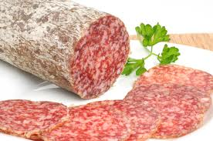
Průmysl a nerostné suroviny - Maďarsko
- NS - hnědé uhlí, zemní plyn, ropa,, černé uhlí, uran, mangan,
významná těžba bauxitu (SZ Balatonu)
- nedostačující zásoby, nestačí pokrýt ani vlastní potřebu
- energetika – 45% jaderná energie – elektrárna Paks u Dunaje, cca 45% tepelné el.
- strojírenský – Ikarus(Budapest) – autobusy
- Esztergom, Szentgotthárd – automobily
- chemický– farmaceutický – Budapest, Debrecen - rozvoj
- potravinářský – masné konzervy, uherský salám, tokajské víno
- elektrotechnický – spotřební elektronika
- hutnický – železo a ocel – Dunaújváros, Miskolc-Diósgyor a Ózd - dnes omezen
- výroba hliníku – energeticky náročné, proto také vývoz, dnes omezení výroby
- 1/3 průmyslu v Budapešti

Slide 13
Vypracoval: Zdeněk Trnka
Sexta B

